Slide 1
Ayollar klassik shimining
yon odim qirqimlarini
cho’ntaklarini tikish

Slide 2
Shimning yon qirqimlarini biriktirayotgan ort va old bo’laklarning o’ngi tomonini ichkariga qaratib qo’yiladi, qirqimlari va nazorat belgilari to’g’ri keltiriladi. Old bo’lak bo’ylab maxsus mashinada 10 mm kenglikda chok solib biriktirib tikiladi va chok yorib dazmollanadi. Yon choklari bostirib tikilgan shimda ort bo’lak qirqimlari old bo’lak qirqimlaridan 2 mm orttirib qo’yiladi. Old bo’lak o’ng tomonidan 7-8 mm kenglikda chok bilan bostirib tikiladi. Odim choklarga ishlov berish
Shim balansining buzilishiga yo’l qo’ymaslik uchun, odim qirqimlarini biriktirib tikishda nazorat belgilari aniqlab olinadi. Buning uchun shimning har qaysi bo’lagini stol ustiga o’ngi tomonini yuqoriga qaratib, shim uzunligini stol uzunasiga old va ort bo’laklar odim qirqimlarini yon chok ustiga keltirib qo’yiladi. Qirqimlar qiyshayib qolmaydigan qilib qo’yiladi. Keyin ort va old bo’laklar o’ngi tomonini ichkariga qaratib, nazorat belgilari bilan qirqimlarini bir-biriga to’g’rilab qo’yiladi. Old bo’lak bo’ylab, 10 mm kenglikda chok bilan biriktirib tikiladi. O’quv jarayonida qirqimlarni ko’klab olsa ham bo’ladi. Yakka tartibda buyurtma tarzida tikilganda, shim bo’laklari dazmollash stoliga ustki qirqimni chap tomonga, odim qirqimlarini esa yuqoriga qaratib (bunda odim choklari tizza darajasigacha, yon choklarga to’g’ri kelgan bo’lishi kerak) qo’yiladi va shim bo’laklariga qo’shimcha namlab-isitib ishlov beriladi. Zarurat bo’lsa, o’rta qirqimning eng botiq qismi cho’zib dazmollanadi, ortiqcha gazlama dumbalar qabarig’iga moslab kirishtirib dazmollanadi – shunday qilib shim bo’laklarining shakli oyoqlar tuzilishiga muvofiq bo’lishiga erishiladi.

Slide 3
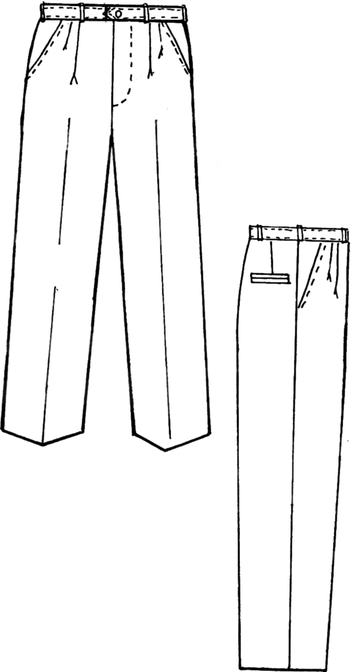
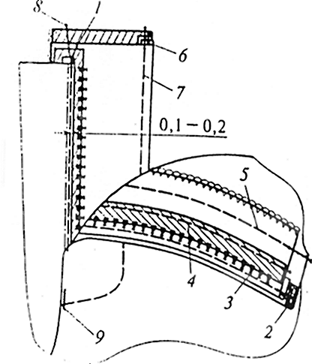

Slide 4
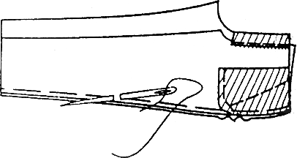
Shim old va ort bo’laklarning o’ngini ichkariga qaratib yon qirqimlarini to’g’rilab, kertimlarini bir-biriga to’g’ri keltirib, soliqi hosil qilmay shim old bo’lagi tomonidan yirikligi 1,0 sm to’g’ri sirma qaviq bilan biriktirib ko’klanadi. 50-40 raqamli oddiy ip ishlatiladi. Chok kengligi 0,9 sm.

Slide 5
Yon qirqimlar ko’klangan tomondan biriktirib tikiladi, baxyaqator biriktirib ko’klangan qaviqqatordan 0,1 sm oraliqda yuritiladi. Har 1,0 sm da 3-4 ta baxyaqator 40-raqamli oddiy ip ishlatiladi.
Yon choklari yopishib turadigan bo’lguncha yorib dazmollanadi.

Slide 7
